Slide 1
FUNCIONES CON JAVASCRIPT

Slide 2

INTRODUCCIÓN
Ya sabes que es JavaScript, en este capítulo aprenderás a crear tu propia función interactuando con el DOM y un formulario.

Slide 3
CONTENIDOS
¿Qué una función?
Modo directo
Modo embebido
Modo archivo externo
JavaScript y Formularios

Slide 4
¿QUÉ ES UNA FUNCIÓN?
En JavaScripts una función es equivalente a un método de Java o C#, Python también utiliza el concepto “función” para referirse a un pequeño trozo de código que es invocado desde el programa principal y que una vez que realizada su tarea particular retorna al flujo del programa principal.
En HTML podemos crear funciones con JavaScript con funcionalidades diversas como, por ejemplo: validaciones de formularios, juegos, geolocalización, control de la cámara del PC, etc.

Slide 5
¿QUÉ ES UNA FUNCIÓN?
Por lo general las funciones se escriben en el <head>, adentro de los tag <script> y </script>, por ejemplo:
<script type="text/javascript">
function saludo(){
alert('Hola Mundo');
}
</script>
Esta función debe ser invocada (llamada, ejecutada) a partir de un evento, por ejemplo onClick().

Slide 6
MODO DIRECTO
También se puede escribir una función en el <body>, en este caso, en cuanto se cargue la página ejecutaría la función saludo().
<body>
<script type="text/javascript">
function saludo(){
alert('Hola Mundo');
}
</script>
</body>

Slide 7
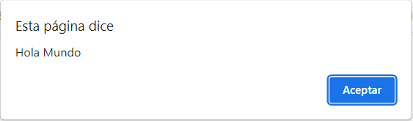
MODO EMBEBIDO
<html>
<head>
<script type="text/javascript">
function saludo() {
alert("Hola Mundo");
}
</script>
</head>
<body>
Pincha el botón <input type="button" value="Saludo" onclick=“saludo();">
</body>
</html>
En este modo todas las funciones que escriben dentro del tag <script>. Sólo se ejecutará si se pincha el botón “Saludo”.

Slide 8
MODO ARCHIVO EXTERNO
<html>
<head>
<script type="text/javascript" src="archivo.js"></script>
</head>
<body>
Pincha el botón <input type="button" value=“Saludo" onclick=“saludo();”>
</body>
</html>
En este modo se crea un archivo con la extensión .js este archivo contendrá todas la funciones de JavaScript. En el <head> se debe escribir la conexión con el archivo.

Slide 9
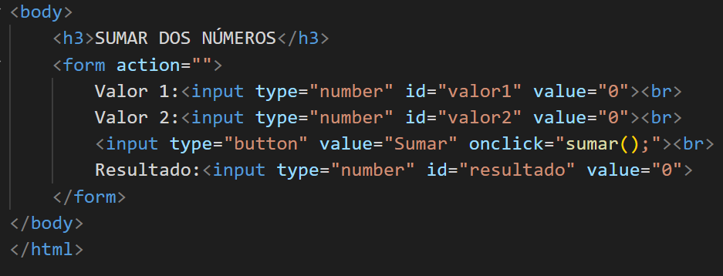
JAVASCRIPT Y FORMULARIOS
JavaScript puede interactuar con los elementos del DOM. A continuación, realizará un formulario que sume dos números.
Paso 1: Código del formulario.
A cada campo del formulario de asignamos un ID.

Slide 10
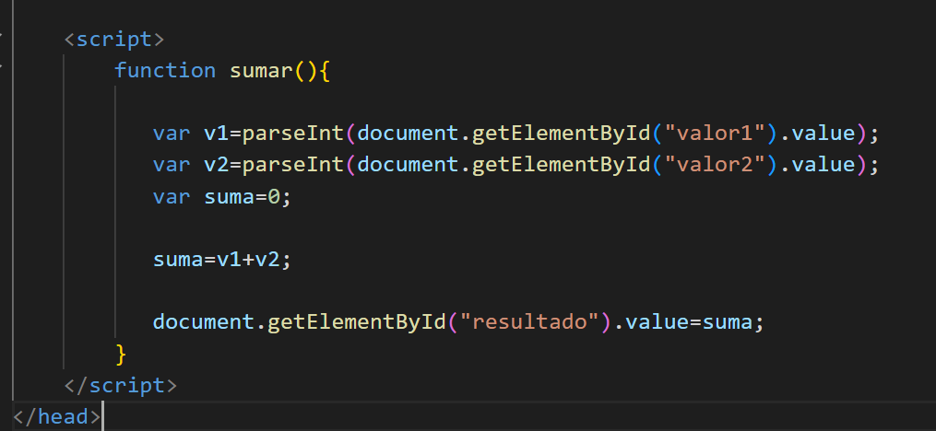
JAVASCRIPT Y FORMULARIOS
Paso 2: Código de la función.
Con document.getElementById() tenemos acceso a los elementos de DOM a través de su id.

Slide 11
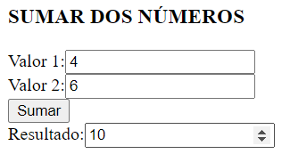
JAVASCRIPT Y FORMULARIOS
Paso 3: Ejecutar la página.

Slide 12
COMANDOS DE JAVASCRIPT
A continuación, se presenta una serie de elementos de JavaScript que complementan la programación de funciones.
JS Let
JS Const
JS Operators
JS Arithmetic
JS Assignment
JS Precedence
JS Data Types
JS Functions
JS Objects
JS Events
JS Strings
JS String Methods
JS String Search
JS String Templates
JS Numbers
JS Number Methods
JS Arrays
JS Array Methods
JS Array Sort
JS Array Iteration
JS Array Const
JS Dates
JS Date Formats
JS Date Get Methods
JS Date Set Methods
JS Math
JS Random
JS Booleans
JS Comparisons
JS If Else
JS Switch
JS Loop For
JS Loop For In
JS Loop For Of
JS Loop While
JS Break
JS Iterables
JS Sets
JS Maps
JS Typeof
JS Type Conversion
JS Bitwise
JS RegExp
JS Errors
JS Scope
JS Hoisting
JS Strict Mode
JS this Keyword
JS Arrow Function
JS Classes
JS Modules
JS JSON
JS Debugging
JS Style Guide
JS Best Practices
JS Mistakes
JS Performance
JS Reserved Words
Para mayor información sobre estos elementos puede consultar el siguiente enlace:
https://www.w3schools.com/js/default.asp

Slide 13
FUNCIONES CON JAVASCRIPT

